Slide 1
«Благоустройство Парка Победы посёлка Космынино»
Выполнила: Вохмянина Алла Алексеевна
Ученица 10 класса МОУ Космынинской СОШ
Руководитель: Бахтин Павел Александрович
Учитель технологии

Slide 2
Содержание презентации
В этой презентации я постаралась максимально описать территорию парка. Передать его состояние на данный момент и показать то, что хотелось бы видеть.
Информация будет представлена по пунктам:
состояние парка сейчас+ фото;
новый парк+ эскизы, планы-чертежи и перспективы;
Заключение.

Slide 3
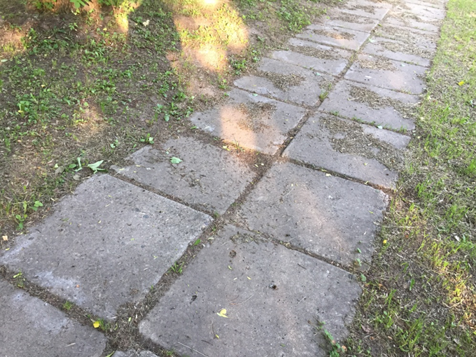
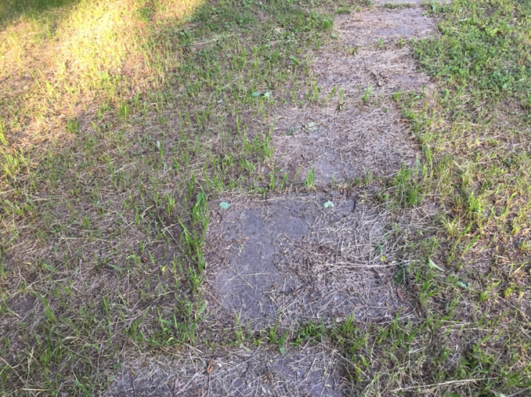
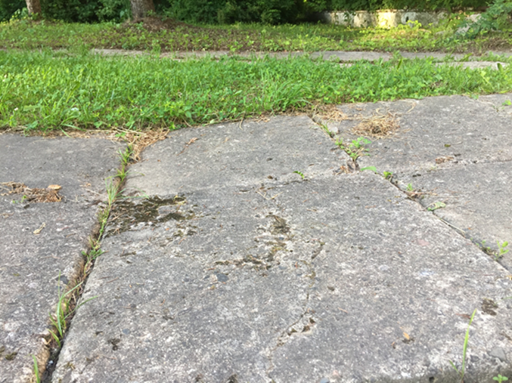
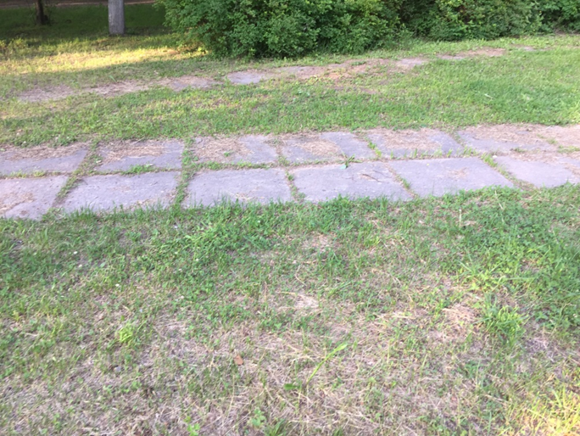
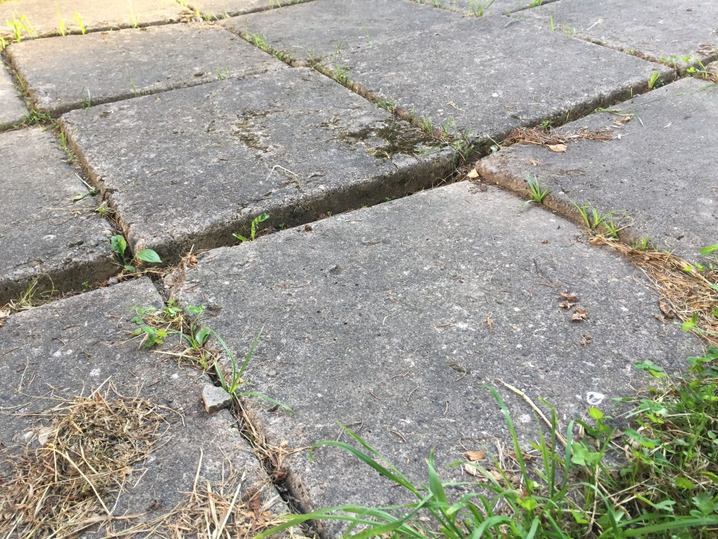
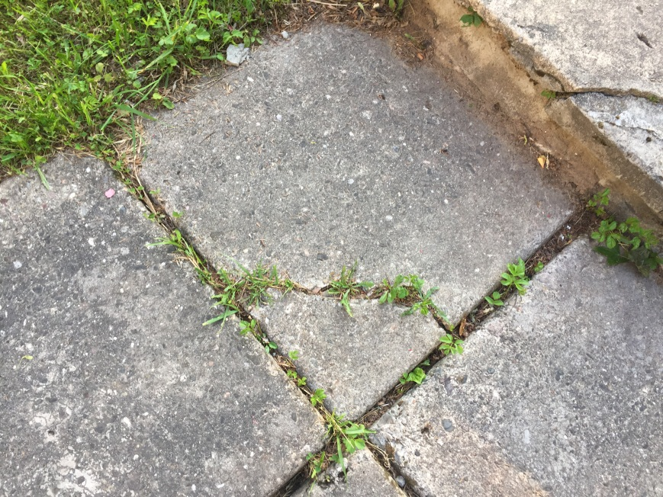
Как выглядит парк сейчас?
Парк Победы и обелиск были открыты в 1965 году. В последствии его реставрировали всего один раз за 54 года. Администрация и волонтёры добровольческого объединения «Луч» стараются каждый год приводить парк в порядок.
Однако, с течением времени, дорожно-тропиночная сеть парка перестала быть подходящей для культурно-массовых, патриотических мероприятий и отдыха.
Связано это с тем, что дорожки потеряли вид. Плиты провалились в землю, располагаются на абсолютно разной высоте, местами потрескались.
Так же важной причиной обновления дорожно-тропиночной сети стало неудобство передвижения по данной территории за счёт неудобного расположения дорожек.

Slide 4
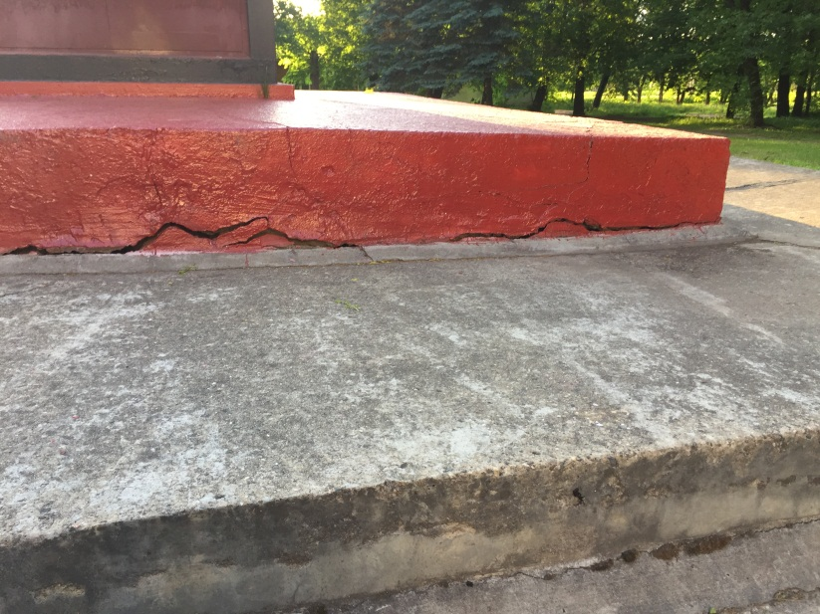
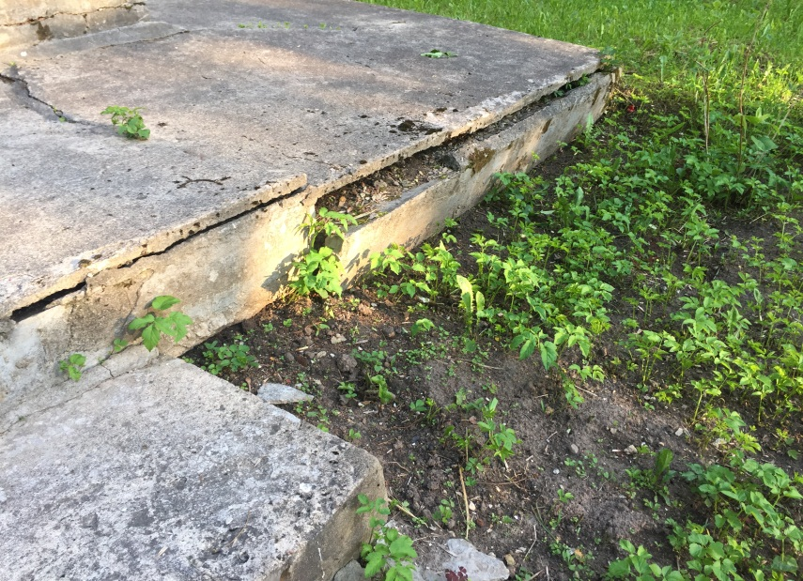
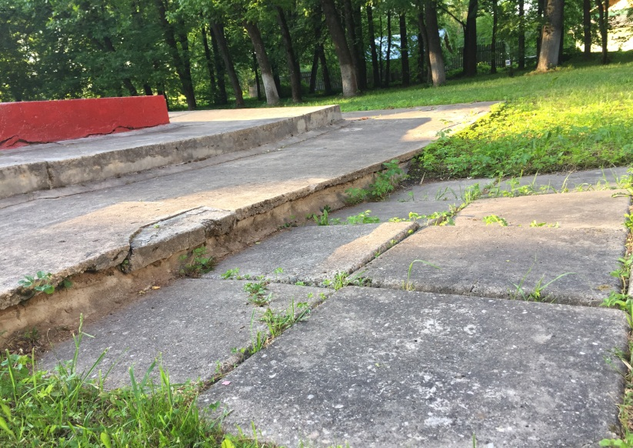
Главным и центральным элементом парка является обелиск с именами земляков, которые ушли на фронт в далёкие годы войны.
Состояние обелиска в данный момент тоже нельзя назвать хорошим. Основа конструкции начинает разрушаться, проваливаться. Т.к. разрушается несущая часть, мы рискуем совсем потерять обелиск.
Растительность участка бедна. Очень мало цветковых насаждений. Деревья в парке военного и довоенного времени, что говорит о их не надёжном состоянии.

Slide 5
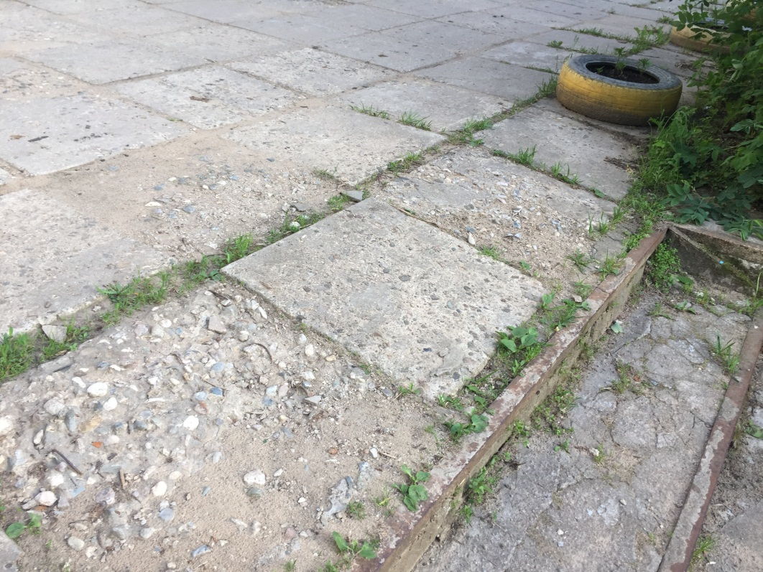
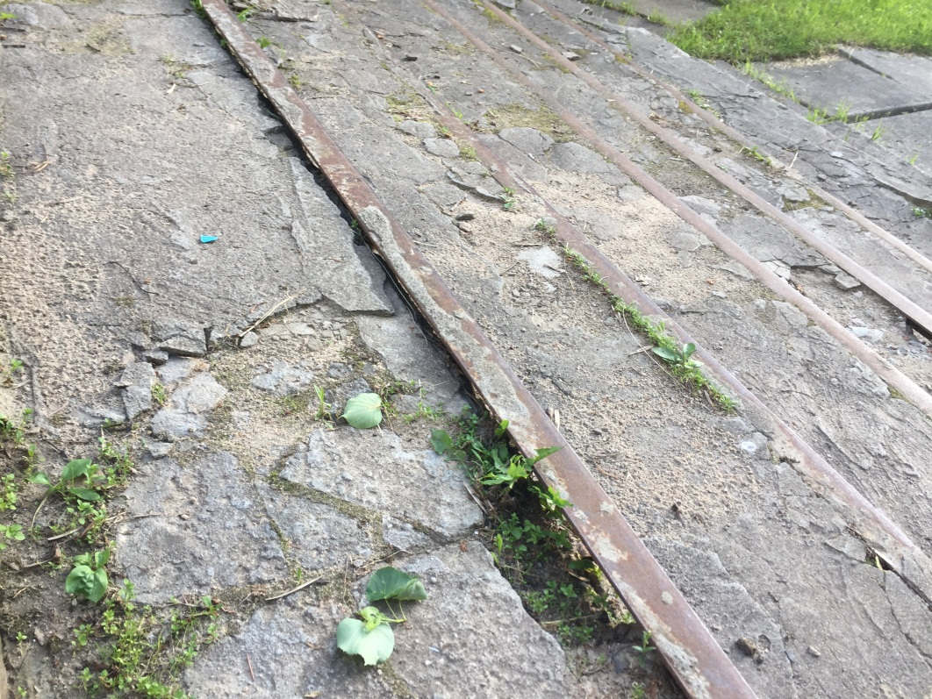
Важным элементом, своеобразным мостиком между Домом Культуры и Парком Победы, является лестница, состояние которой оставляет желать лучшего.

Slide 6
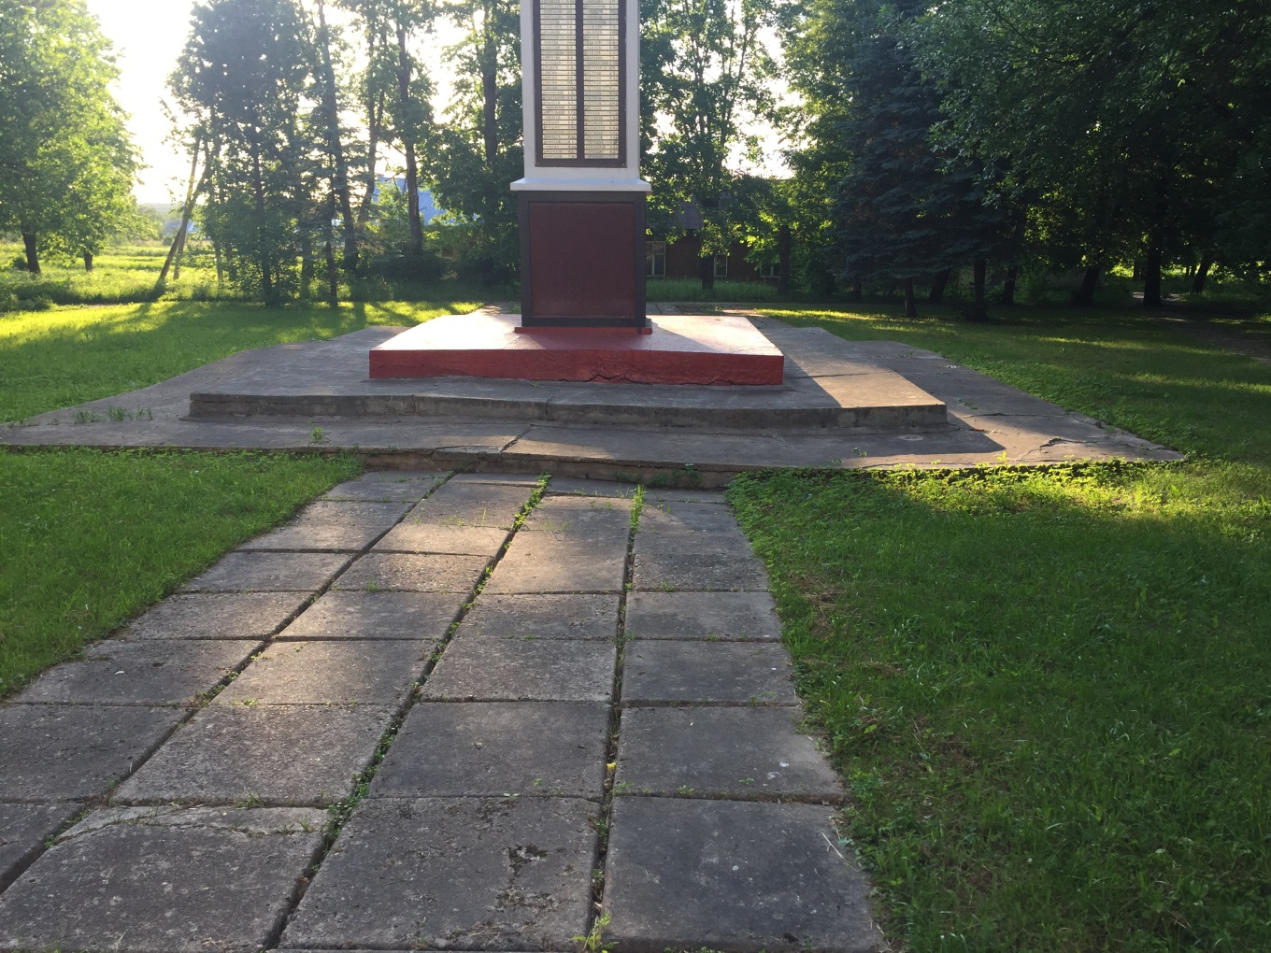
Преобразования во многом требует техника безопасности. На таких дорожках легко запнуться, по такой лестнице просто невозможно подняться или спуститься (при чём особо опасно это делать детям), деревья потихоньку гниют, а такая большая территория без цветов нагоняет тоску. Опасность грозит в первую очередь физическому и моральному состоянию односельчан.

Slide 7
Что хотелось бы видеть?
Перед вами новый Парк Победы посёлка Космынино. Я спроектировала новую, более удобную сеть дорожек, провела отбор цветов и распределила клумбы по участку.
Основные изменения связаны с тем, что появились места для отдыха(лавочки). Так же появилось освещение, при чём не только территории по периметру, но и декоративное освещение самого обелиска.
Помимо центральной и главной фигуры парка-обелиска, появилась второстепенная архитектурная деталь-фонтан. Это нельзя назвать новшеством по той причине, что фонтан уже стоял здесь, правда очень давно. Он был включён в проект по просьбе односельчан. Даже место под новый фонтан соответствует расположению его старого предшественника.
Более подробно о выборе материала для дорожек, сортов растений и особенностях я расскажу в word-документе.

Slide 8
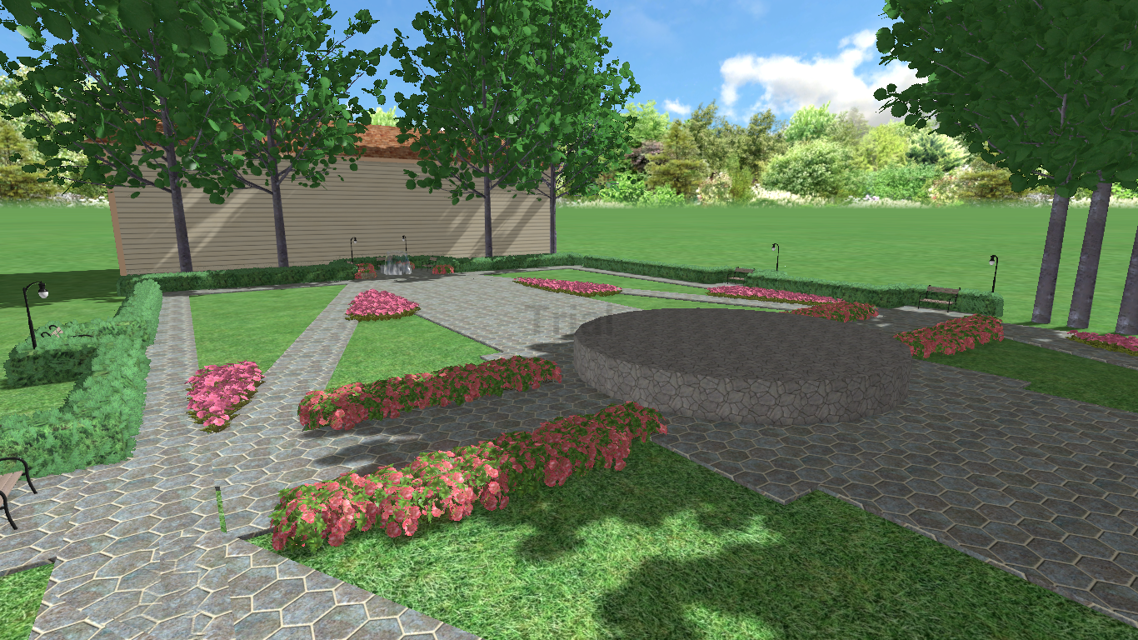
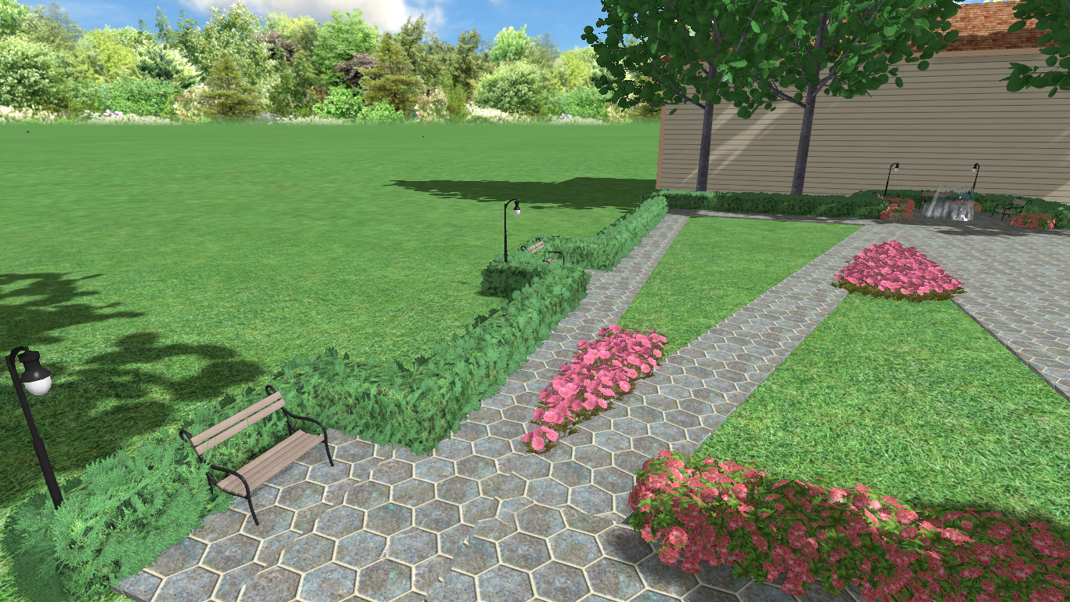
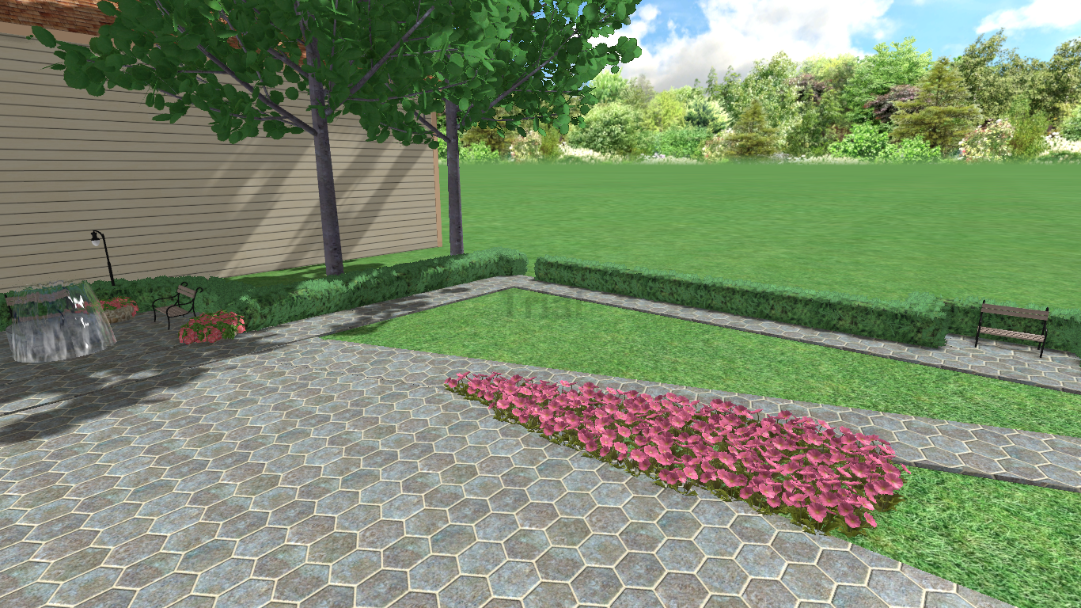
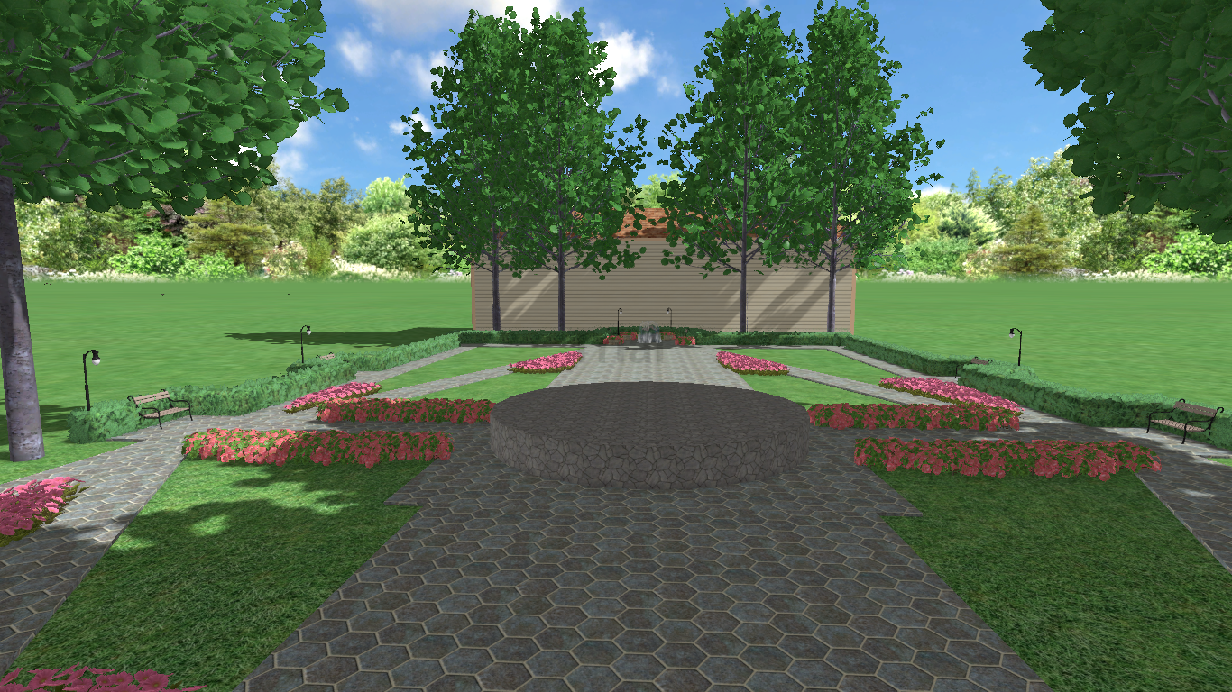
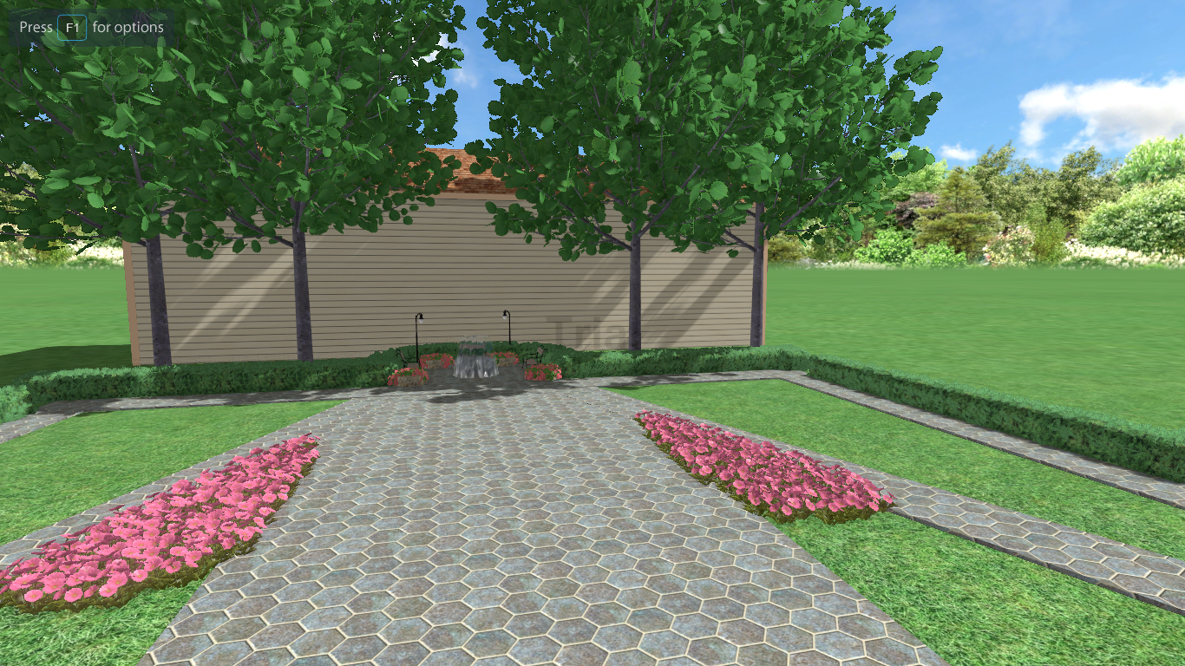
Представленные скриншоты являются лишь приблизительно тем, что планируется сделать.
Эти проекции сделаны в программе Architect 2018 Trial. Программа платная, но предоставляется доступ к некоторым базовым элементам, которыми я и пользовалась.
Например, растения не совсем те, которые планируется посадить; дорожки будут сделаны не из шестиугольных плит, а из квадратных; ну и задний фон совсем другой, не как в жизни.
Плюсом ко всему, на усечённом цилиндре должен быть куб и сам обелиск. Я изобразила только основу.
Генеральный чертёж, чертёж с размерами и чертёж с видами растений будут представлены в PDF документе.

Slide 9
Заключение
Парк Победы-это место, где люди могут отдать дань памяти предкам, отдавшим жизни за нашу родину. Самое малое, что мы можем сделать для них- это сохранить память о великом подвиге. Это возможно, если нам удастся сохранить культурно-патриотическое место и сделать его ещё более притягательным.
На нас легла ответственность за воспитание в молодом поколении любови к Родине, Отечеству, стране. Нам необходимо вызвать интерес к нашей общей истории, чтобы сохранить память о великих делах наших предков.
Всё это возможно.
Окружающая среда непосредственно влияет на восприятие человека, его отношение к другим людям и взглядам на мир. Поэтому во многом от окружения зависит культура самого человека.
Патриотическое воспитание лежит в основе образования, но соединив прекрасное с историей и культурой, мы сможем не только воспитать патриотов России, но и ценителей прекрасного.

Slide 10
Спасибо за внимание!

